Slide 1
クラスター分析について
7422544 前川光鷹
7419124 リチョウキ
7419045 小柴稔輝
2022/10/24 ３限 地域創生工学論

Slide 2
目次
クラスター分析について
歴史と目的
種類
データセット毎の使い方
近しい手法
データセットを用いたクラスター分析の演習

Slide 3
クラスター分析の目的
クラスター分析とは
クラスター分析(英:clustering)とは、多変量解析手法の一つ
データセットの中から類似しているものを集めて群(クラスター)に分類する
クラスター分析の目的
データの
整理・区分
データの
可視化
・外的基準に従わずに
・性質毎に
セグメンテーション可能
複雑なデータセットを分類
見やすい形に出来る
参考文献：https://www.macromill.com/service/data_analysis/cluster-analysis.html
Notes:
クラスター分析の目的は、複雑なデータを利用しやすいデータにグループ化すること、見える化すること
クラスター分析を活用することによって、外的基準（性・年代など）に左右されず、生活者の意識や価値観といった潜在的な性質に沿ってセグメンテーションをすることができ、生活者をより一層理解しやすくなります。
分析の前に調べる目的や仮説を明確にする
分類結果の解釈は人間が行う
クラスタリングの結果は絶対ではない
回帰分析との併用が推奨

Slide 4
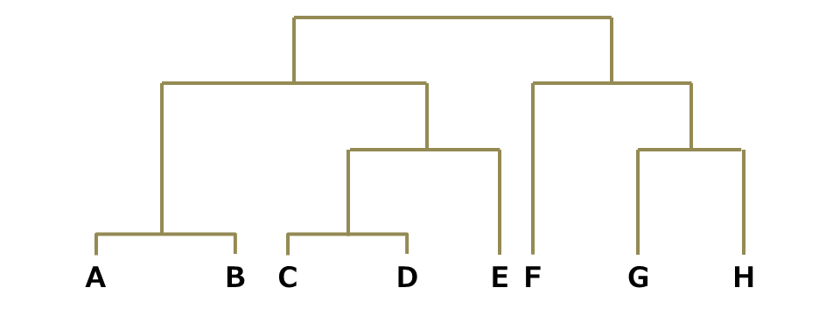
クラスター分析の種類(1/2)
階層的クラスター分析
似ているクラスター同士を分類することで階層的に表す手法
特徴・詳細
全てのデータ間相互の類似度、非類似度を計算。距離的測定方法を用いて似た者同士をクラスター分類する。
距離的測定方法には様々あり、データごとに決定する。
メリット
事前にクラスター数を設定する必要がない
樹形図(デンドログラム)によって可視化しやすい
デメリット
サンプル数、変数が大きいと計算量が膨大になる
場合によっては結果が不安定、計算不能となることも…

Slide 5
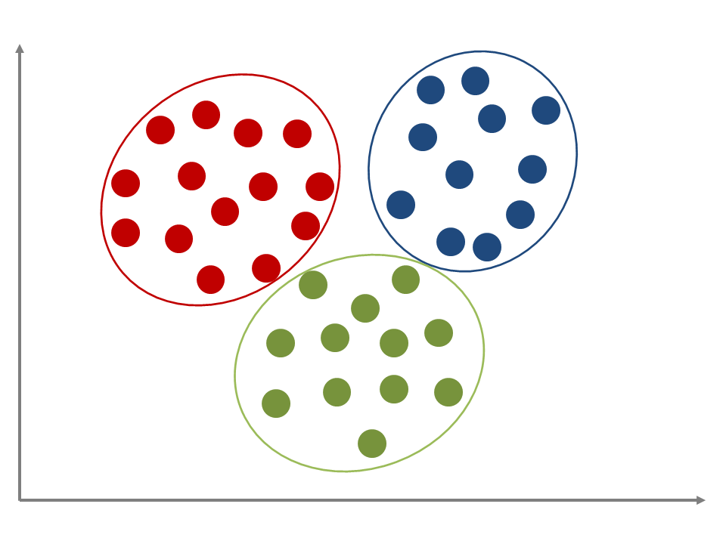
クラスター分析の種類(2/2)
非階層的クラスター分析
似ているクラスター同士が同じクラスターになるように全体をを分割する手法
階層的な構造は用いない。事前にクラスター数を自身で設定する必要がある
特徴・詳細
クラスターの数だけ重心がランダムに指定、各重心とサンプルの距離を計算する。
全てのデータの中から似たサンプルを統計的に近くに集め、似ていないサンプルを遠ざけることを繰り返してグループを作る。
距離的測定方法には様々あり、データごとに決定する。
メリット
階層的分析に比べて計算量が少ない
ビッグデータを扱いやすい
デメリット
事前にクラスター数を設定する必要がある
最初に指定する初期値がランダムなため、毎回分析結果が変わる
→初期値依存問題

Slide 6
クラスター分析の種類(1/2)
非階層的クラスター分析
似ているクラスター同士が同じクラスターになるように全体をを分割する手法
階層的な構造は用いない
事前にクラスター数を自身で設定する必要がある
参考文献：https://www.macromill.com/service/data_analysis/cluster-analysis.html

Slide 7
クラスター分析の種類(1/2)
階層的クラスター分析
似ているクラスター同士が同じクラスターになるように全体をを分割する手法
階層的な構造は用いない
事前にクラスター数を自身で設定する必要がある
参考文献：https://www.macromill.com/service/data_analysis/cluster-analysis.html

Slide 8
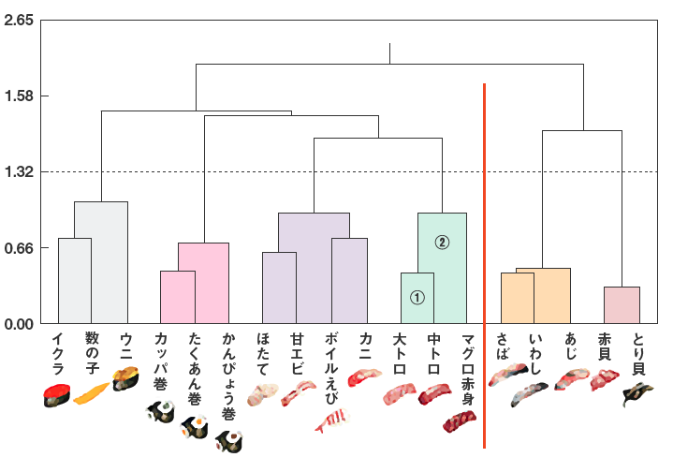
データセット毎の使い方(1/3)
階層的クラスター分析
お寿司の選好データから寿司ネタを分類
参考文献：https://www.macromill.com/service/data_analysis/cluster-analysis.html

Slide 9
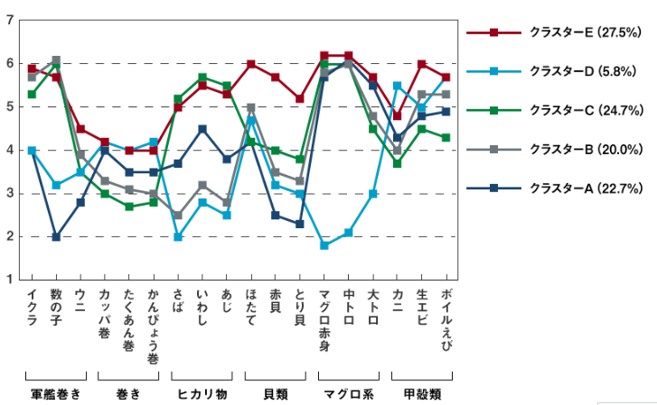
データセット毎の使い方(2/3)
非階層的クラスター分析
お寿司の選好データから人を分類
参考文献：https://www.macromill.com/service/data_analysis/cluster-analysis.html

Slide 10




データセット毎の使い方(3/3)
距離の種類
ユークリッド距離：一般的な距離であるため、標準的に使う
マンハッタン距離：変数がダミー変数の場合
チェビシェフ距離：絶対値の差の最大値 ノイズの影響を抑えたい時に使う
マハラノビス距離：相関関係を考慮した距離 相関関係が強い場合に使う
参考文献：https://datachemeng.com/use_of_distance/

Slide 11
クラスター分析に近しい手法
教師なし学習とは？
クラスター分析含め、教師なし学習と呼ばれる手法の紹介
メリット：ラベルの必要無/潜在表現を獲得することができる
自己組織化マップ(SOM)
NNを用いて計算される数理モデル
傾向や相関関係等を自動で判別し可視化する
主成分分析
次元の縮約/圧縮を行う
データから一定の法則を見つける or 説明変数の合成/要約
参考文献：https://www.stat.go.jp/teacher/dl/pdf/c4learn/materials/fourth/dai4.pdf

